Slide 2
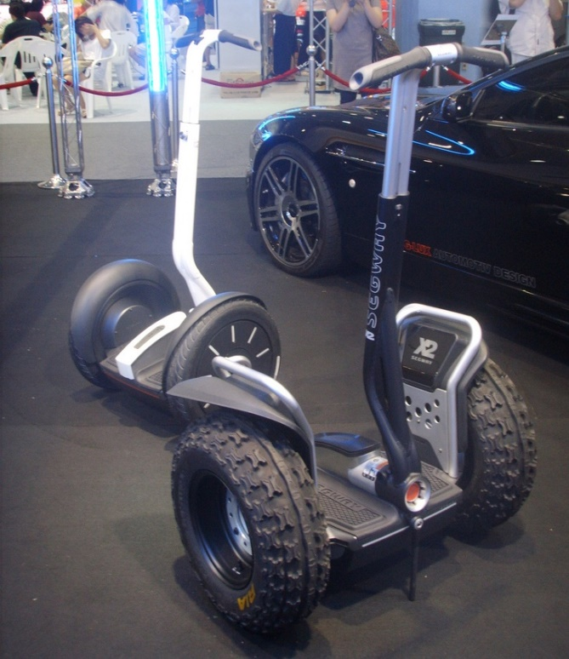
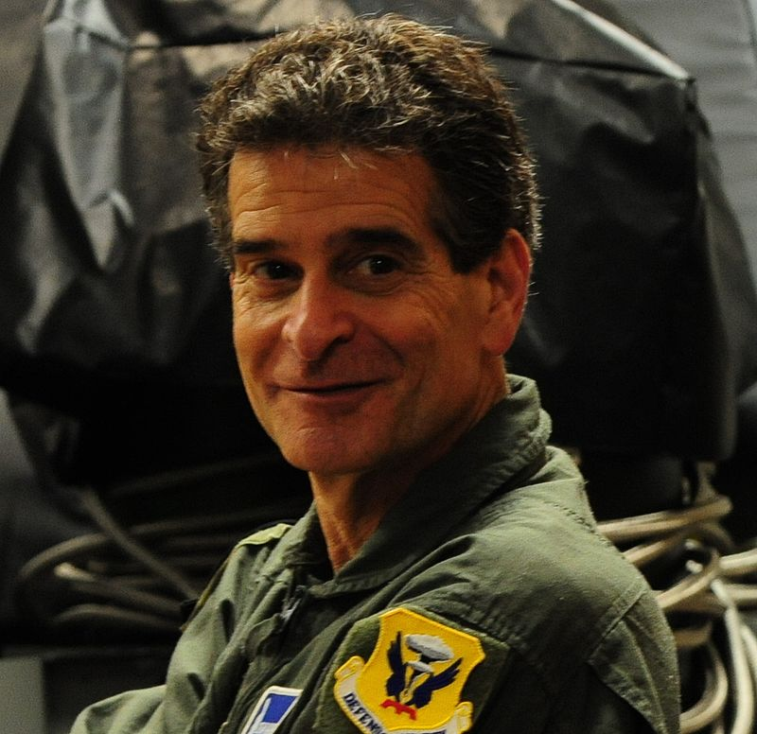
First
For Inspiration and Recognition of Science and Technology
Osnovana 1989. godine sa sjedištem u Manchesteru, NH, FIRST je neprofitna javna dobrotvorna udruga stvorena kako bi potaknula interese i sudjelovanje mladih ljudi u znanosti i tehnologiji i motivirala ih da nastave s obrazovanjem i karijerom u STEM polju.
Osnivač - Dean Kamen, poznat i po izumu Segway-a

Slide 3
First
LEGO League Jr.
Lego League
Tech Challenge
Robotics Competition
Više od pola milijuna učenika, 255 000 mentora, sudaca i volontera, više od 70 milijuna dolara prilike za stipendije, preko 2900 službenih događaja u 83 zemlje
3650 timova, preko 91 000 srednjoškolaca

Slide 4
Crobotics_TEAM

Slide 5
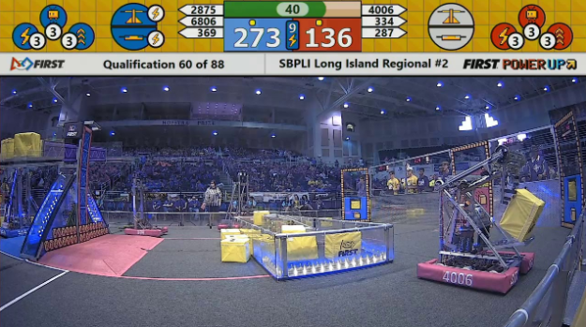

Slide 6
Administracija i logistika
Naknada za sudjelovanje iznosi 6000 $, koje nam je osigurala Županija
Anonimni donator nam je platio 600 $ poštarine, a INA nam je platila carinu
Mnoge tvrtke su donirale novac, a Grad nam je osigurao putne troškove
Smješteni smo bili 3 km od Sveučilišta Hofstra u Garden City-ju, Long Island
Tri dana smo proveli u dvorani, a tri na Manhattan-u
Jedini tim iz ovog dijela Europe
Učenici su imali šest tjedana za sastavljanje robota (u našem slučaju tri)

Slide 7
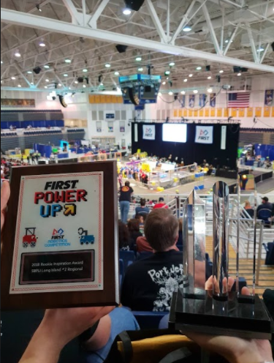
postignuća
29. mjesto u konkurenciji od 44 iskusna tima
Nagrada Best Rookie Inspiration
Nagrada Best Rookie Seed
Mnoga poznanstva i temelji za buduću
suradnju i napredak škole

